Slide 1
KÍNH CHÀO QUÝ THẦY CÔ
VÀ CÁC EM HỌC SINH
Padlet.com/chiennthong/lop6a7

Slide 2
Tình huống!
An đã học được cách làm kem sữa chua dưa hấu rất ngon. An đã làm thành công món kem này để mời hai bạn Khoa,Minh thưởng thức.
Minh xin An công thức làm kem nhưng muốn đổi lại thành món kem sữa chua xoài.
Em hãy giúp bạn An sửa công thức làm kem sữa chua dưa hấu thành kem sữa chua xoài nhé.
Kem sữa chua dưa hấu
Nguyên Liệu
Dưa hấu: 250 g
Sữa chua: 100g
Mật ong: 1 thìa cà phê
Dụng cụ
1 tô to
4 khuôn làm kem
Hướng dẫn
1 - Cho dưa hấu vào tô
2 - Nghiền nát dưa hấu,
3 - Cho sữa chua và mật ong vào tô.
4 - Trộn đều hỗn hợp.
5 - Cho hỗn hợp vào khuôn làm kem
6 - Đặt khuôn kem vào ngăn đá tủ lạnh trong thời gian ít nhất 4 tiếng
7 - Lấy kem ra thưởng thức.

Slide 3
- Nguyên liệu để làm món kem sữa chua dưa hấu gồm những gì? - Làm thế nào để sửa công thức làm kem sữa chua dưa hấu thành công thức làm kem sữa chua xoài?
Hoạt động cá nhân Thời gian 2 phút
Kem sữa chua Xoài
Nguyên Liệu
Xoài: 250 g
Sữa chua: 100g
Mật ong: 1 thìa cà phê
Dụng cụ
1 tô to
4 khuôn làm kem
Hướng dẫn
1 - Cho Xoài vào tô
2 - Nghiền nát Xoài.
3 - Cho sữa chua và mật ong vào tô.
4 - Trộn đều hỗn hợp.
5 - Cho hỗn hợp vào khuôn làm kem
6 - Đặt khuôn kem vào ngăn đá tủ lạnh trong thời gian ít nhất 4 tiếng
7 - Lấy kem ra thưởng thức.
Kem sữa chua dưa hấu
Nguyên Liệu
Dưa hấu: 250 g
Sữa chua: 100g
Mật ong: 1 thìa cà phê

Slide 4
Công cụ tìm kiếm và thay thế giúp tìm kiếm, thay thế từ hoặc cụm từ theo yêu cầu một cách nhanh chóng và chính xác

Slide 5
NHIỆM VỤ 1: HS vào padlet lấy bài đã chuẩn bị xuống
Yêu cầu: HS tìm xem có bao nhiêu từ dưa hấu và thay thế bằng từ Xoài. Làm xong đưa lên padlet.
Kem sữa chua dưa hấu
Nguyên Liệu
Dưa hấu: 250 g
Sữa chua: 100g
Mật ong: 1 thìa cà phê
Dụng cụ
1 tô to
4 khuôn làm kem
Hướng dẫn
1 - Cho dưa hấu vào tô
2 - Nghiền nát dưa hấu,
3 - Cho sữa chua và mật ong vào tô.
4 - Trộn đều hỗn hợp.
5 - Cho hỗn hợp vào khuôn làm kem
6 - Đặt khuôn kem vào ngăn đá tủ lạnh trong thời gian ít nhất 4 tiếng
7 - Lấy kem ra thưởng thức.

Slide 6
Hoạt động nhóm: 2 học sinh Thời gian 2 phút
Trả lời, hoàn thành các câu hỏi sau:
Câu 1: Em hãy nêu các bước thực hiện tìm kiếm trong Word?
Câu 2: Em hãy nêu các bước thực hiện thay thế trong Word?
a. Tìm kiếm: Gồm có 3 bước.
B1. Nháy chuột vào thẻ Home.
B2. Trong nhóm lệnh Editing \ Find.
B3. Gõ từ, cụm từ cần tìm rồi nhấn phím Enter.
b. Thay thế: Gồm 4 bước:
B1. Trong nhóm lệnh Editing \ Replace.
B2. Gõ từ, cụm từ cần tìm trong ô Find what.
B3. Gõ từ hoặc cụm từ thay thế trong ô Replace with.
B4. Nháy chuột vào nút Replace (replace All) để thực hiện thay thế.

Slide 7
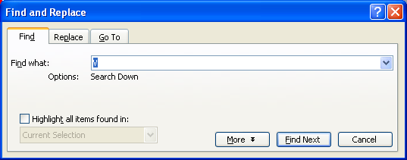
TÌM KIẾM VÀ THAY THẾ
a. Tìm kiếm
Các bước thực hiện:
*Bước 1:
Vào Home -->Editing-->Find xuất hiện.

Slide 8
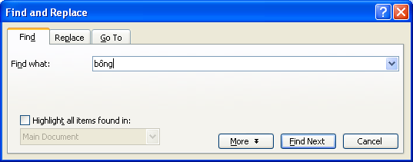
Gõ nội dung
cần tìm
*Bước 2: Gõ nội dung cần tìm vào ô Find what.
*Bước 3: Nháy vào Find Next nếu muốn tìm tiếp.
hoặc nhấn vào Cancel nếu muốn kết thúc.
*Lưu ý: Từ (hoặc dãy kí tự) tìm được sẽ được
hiển thị dưới dạng “bôi đen”.

Slide 9
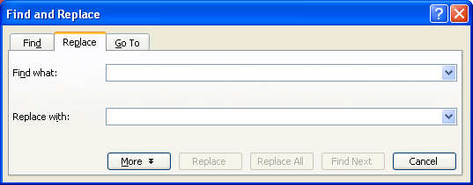
b. Thay thế
Các bước thực hiện:
*Bước 1:
Vào Home ->Editing -->Replace
Hộp hoại Find and Replace xuất hiện.

Slide 10
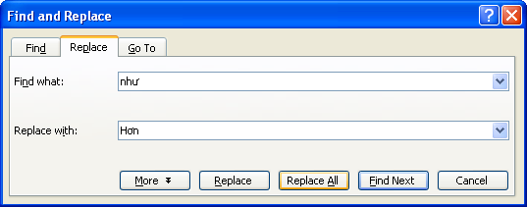
TÌM KIẾM VÀ THAY THẾ
Gõ nội dung cần thay thế.
Gõ nội dung thay thế.
Bước2: Gõ nội dung cần thay thế vào ô Find what. Nội dung thay thế vào Replace with
Bước3: Nháy nút Find Next để tìm.
Bước4: Nháy nút Replace để thay thế.
Bước5: Nháy nút Cancel để kết thúc.
Chú ý: Nếu chắc chắn, em có thể nháy nút Replace All để thay thế tất cả các cụm từ tìm được bằng cụm từ thay thế.

Slide 11
Luyện tập
Tình huống!

Slide 12
Vận dụng - Thực hành!
https://quizizz.com/join?gc=679479

Slide 14
Hướng dẫn về nhà
Học các nội dung của bài học
Yêu cầu học sinh về nhà làm bài tập: Trong các bài học trước, em đã tạo ra một số tệp văn bản cho cuốn sổ lưu niệm. Em hãy xem lại các tệp văn bản này để rà soát lỗi chính tả. Em có thể sử dụng chức năng Tìm kiếm và Thay thế để chỉnh sửa các lỗi chính tả, thay thế các từ viết tắt,…để các tệp văn bản hoàn chỉnh hơn.
Chuẩn bị bài BÀI 14:THỰC HÀNH TỔNG HỢP: HOÀN THIỆN SỔ LƯU NIỆM

Slide 15
NHIỆM VỤ 1: HS vào padlet lấy bài đã chuẩn bị xuống
-Khởi động máy tính và phần mềm Word, nhập nội dung công thức làm kem sữa chua dưa hấu.
- Thực hiện các thao tác định dạng để có kết quả như H5.22/SGK 58
- Lưu lại tệp bằng tên: kemsuachua-duahau.docx đưalên padlet theo link padlet.com/chiennthong/lop6a7
Kem sữa chua dưa hấu
Nguyên Liệu
Dưa hấu: 250 g
Sữa chua: 100g
Mật ong: 1 thìa cà phê
Dụng cụ
1 tô to
4 khuôn làm kem
Hướng dẫn
1 - Cho dưa hấu vào tô
2 - Nghiền nát dưa hấu,
3 - Cho sữa chua và mật ong vào tô.
4 - Trộn đều hỗn hợp.
5 - Cho hỗn hợp vào khuôn làm kem
6 - Đặt khuôn kem vào ngăn đá tủ lạnh trong thời gian ít nhất 4 tiếng
7 - Lấy kem ra thưởng thức.

